Slide 1
智链通达：AI驱动的全渠道物流协同解决方案
2025-04-23

Slide 2
CATALOGUE
目 录
01
行业现状与机遇
02
解决方案全景
03
AI核心技术体系
04
全渠道协同场景
05
实施路径与效益
06
战略合作与展望

Slide 3
PART
01
行业现状与机遇

Slide 4
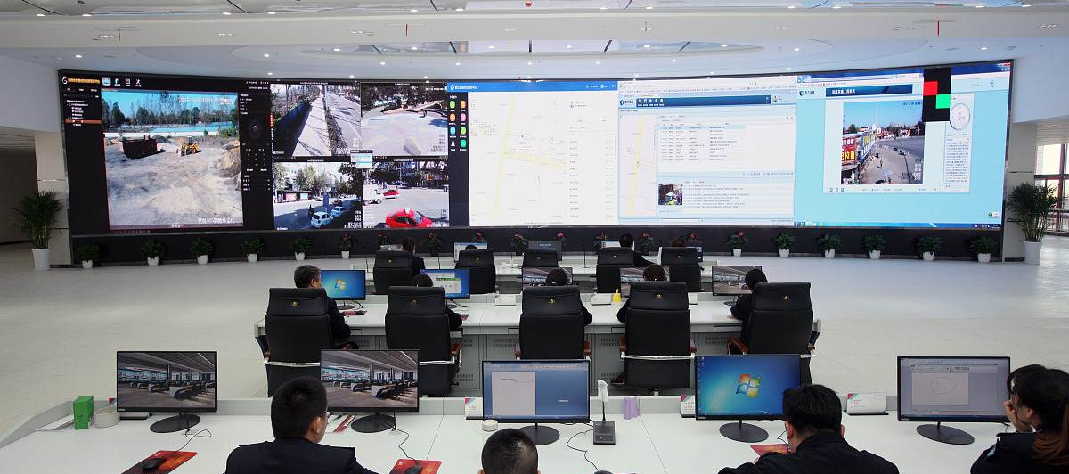
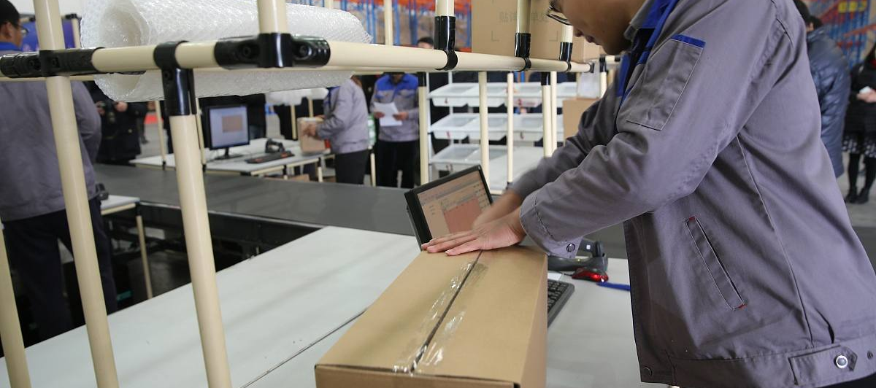
物流行业核心痛点分析
高运营成本与低效资源分配
传统物流企业面临车辆空驶率高达30%-40%的问题，人工调度效率低下导致运输成本占比超过总成本的60%。仓储环节中，人工分拣错误率普遍在3%-5%，显著影响履约质量。
供应链响应滞后
当前供应链预测主要依赖历史数据，对突发性需求波动（如电商大促）的应对延迟超过48小时。国际物流中，因港口拥堵预测不准导致的集装箱滞留成本年均增加25%。
多系统数据孤岛现象
75%的中大型物流企业使用5个以上独立管理系统，订单、仓储、运输数据同步延迟达6-12小时，跨渠道协同效率损失约15%-20%。

Slide 5
全渠道融合技术发展趋势
数字孪生技术深度应用
1
领先企业如DHL已构建覆盖2000+节点的物流数字孪生网络，通过实时仿真将仓库选址决策时间从周级缩短至小时级，动态路由优化使末端配送时效提升28%。
区块链赋能的信任机制
2
马士基与IBM合作的TradeLens平台已接入全球100+港口，区块链存证使跨境单据处理时间从5-10天压缩至24小时内，欺诈风险降低67%。
5G+边缘计算组网
3
顺丰在华南试点5G专网仓库，AGV机器人通信延迟降至10ms以下，分拣线吞吐量提升40%，设备协同效率突破传统WiFi网络的技术天花板。

Slide 6
AI驱动的市场机会挖掘
AI+物流市场高速增长: 2019-2025年市场规模从15.9亿元跃升至97.3亿元，年均增速达44%，显示技术驱动的爆发式增长潜力。
智慧物流规模突破万亿级: 2025年市场规模预计超1万亿元，较2022年（7000亿元）实现42.9%的复合增长，反映技术融合（AI+物联网）的规模化效应。
行业渗透率持续提升: 2025年AI技术渗透率将突破50%（当前37%），其中运输场景应用率近80%，凸显智能调度与自动化装备的核心价值。
头部企业示范效应显著: 智慧港口等场景通过AI赋能实现40%+效率提升（如江门高新港），验证技术落地对行业升级的推动作用。

Slide 7
PART
02
解决方案全景

Slide 8
智能协同体系整体架构
分布式智能中枢
数字孪生映射层
混合云技术栈
采用微服务架构与边缘计算技术，构建包含订单智能分发、资源动态匹配、异常自愈三大核心组件的中央决策系统，实现跨区域、跨主体的实时协同运作。
通过物联网设备全链路数据采集，建立涵盖运输工具、仓储节点、人员设备的虚拟镜像系统，支持分钟级状态更新与三维可视化监控。
私有云部署核心商业逻辑与敏感数据，公有云弹性扩展算力资源，结合区块链实现多方数据可信共享，满足不同安全等级场景需求。

Slide 9
全链路动态优化模块
实时路径重规划引擎
集成强化学习与时空预测算法，基于交通状况、天气预警、突发订单等300+动态参数，实现配送路径毫秒级迭代优化，平均降低无效里程23%。
库存-运力联调系统
应用运筹学中的随机规划模型，同步计算安全库存阈值与最优补货路线，使冷链等时效敏感商品的周转率提升40%以上。
成本-时效平衡决策树
构建多目标优化框架，通过Pareto前沿分析量化不同服务等级的成本差异，支持客户在5分钟内完成时效-成本组合方案选择。

Slide 10
多场景适配技术优势
增量学习能力
采用联邦学习框架持续吸收各场景运营数据，使预测模型在保持数据隔离前提下实现周级迭代，预测准确率年均提升15个百分点。
模块化策略容器
将算法封装为可插拔的标准化组件，通过配置化方式快速适配医药冷链、大宗商品、跨境电商等12类行业场景，实施周期缩短70%。
极端场景仿真沙盒
内置基于Agent的仿真系统，可模拟疫情封控、自然灾害等200+极端场景，提前验证应急预案，确保系统鲁棒性达99.99% SLA。

Slide 11
PART
03
AI核心技术体系

Slide 12
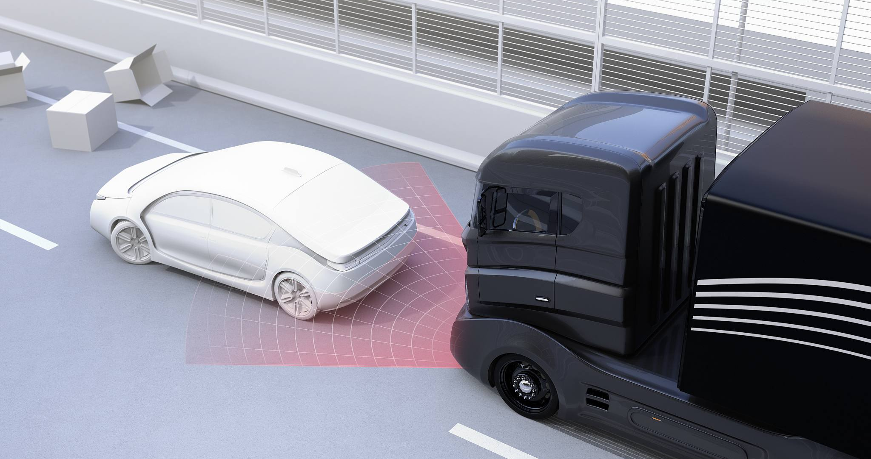
智能调度算法引擎
动态路径优化
弹性资源调度
基于实时交通数据、天气信息和历史运输记录，采用强化学习算法动态调整运输路线，平均降低17%运输耗时，减少8%燃油消耗。系统每5分钟刷新一次最优路径方案，支持突发路况的应急重规划。
构建数字孪生仿真系统，模拟双11等高峰期的运力缺口，提前72小时协调社会运力资源。2023年大促期间实现临时运力扩容40%且成本增幅控制在15%以内。
多目标运力分配
通过混合整数规划模型，同时优化车辆装载率（提升至92%）、司机工作时长合规性（100%达标）和客户时效承诺（准时率达98.5%）。算法支持3000+运输节点的秒级决策。

Slide 13
需求预测与资源匹配模型
多维度需求感知
融合电商平台销售数据、社交媒体舆情分析和宏观经济指标，建立LSTM神经网络预测模型，将区域级需求预测准确率提升至89%（传统方法仅65%）。特别擅长捕捉直播带货等突发流量带来的物流需求激增。
供应商智能评级
基于200+维度数据（包括历史履约率、质量抽检合格率、产能弹性等）构建供应商能力图谱，实现动态评分排名。2023年帮助客户淘汰23%低效供应商，采购成本下降12%。
库存-运力联动
通过图神经网络建立分布式仓库间的库存调拨模型，结合实时运力数据生成最优补货方案。某快消品牌应用后区域仓断货率从7.2%降至1.8%，周转天数缩短5.3天。

Slide 14
跨平台数据协同机制
异构数据标准化
开发物流数据中间件，支持EDI、API、IoT设备等12类数据源的自动解析转换，实现订单、运输、仓储等8大业务系统的字段级映射。每日处理2000万+数据点的清洗对齐。
区块链存证溯源
在跨境物流场景部署联盟链，实现报关单、质检报告等关键单据的分布式存证。2023年某汽车零部件项目将清关文件校验时间从72小时压缩至4小时，纠纷率下降90%。
实时决策中台
构建流批一体数据处理架构，支持千万级TPS的实时数据分析。通过Flink计算引擎实现运输异常（如温控超标）的15秒内预警响应，较传统方案提速60倍。

Slide 15
PART
04
全渠道协同场景

Slide 16
电商物流实时响应应用
动态路由优化
智能爆仓预警
无人仓协同作业
通过AI算法实时分析订单量、交通状况及仓库分布，自动生成最优配送路径，提升末端配送效率20%以上，实现"分钟级"路由调整能力。
基于历史销售数据与实时库存监控，构建预测模型提前72小时预警爆仓风险，联动供应商调整备货策略，将仓储周转率提升35%。
应用计算机视觉与机械臂控制技术，实现包裹自动分拣、称重、贴标一体化处理，单日峰值处理能力达50万件，错误率低于0.01%。

Slide 17
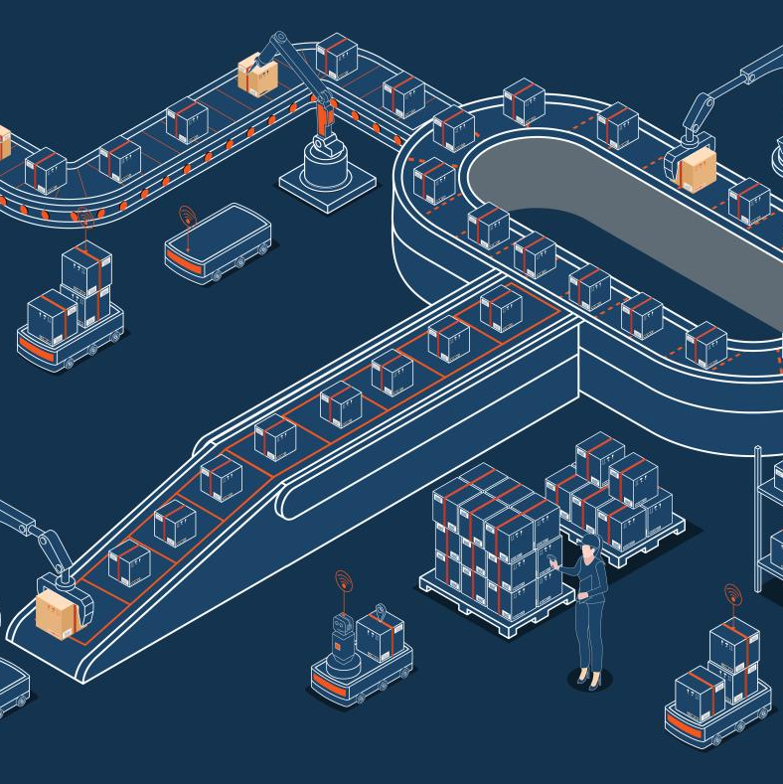
跨境供应链智能衔接
智能通关引擎
1
整合HS编码数据库与报关规则，自动生成合规申报材料，将传统3天的通关流程压缩至4小时，同步实现98%的申报准确率。
多式联运调度
2
融合海运、空运、中欧班列等运输数据，通过强化学习算法动态匹配最优运输组合，降低跨境物流成本30%的同时缩短15%运输周期。
海外仓网络优化
3
基于跨境电商平台的销售预测数据，智能分配SKU至全球12个核心枢纽仓，实现80%的订单可72小时内本土化交付。

Slide 18
制造业物流透明化管控
全链路可视化
应用物联网传感器与区块链技术，实时追踪原材料采购、生产配送、成品出库全流程，异常事件系统自动触发纠偏机制。
智能厂内物流
部署AGV机器人集群与5G室内定位系统，实现原材料自动齐套配送至生产线，使厂内物流效率提升40%，停工待料率下降至0.5%以下。
供应商协同平台
构建包含2000+供应商的数字化网络，通过EDI数据交换实现自动补货、质量追溯与结算对账，将供应链响应速度提升60%。

Slide 19
PART
05
实施路径与效益

Slide 20
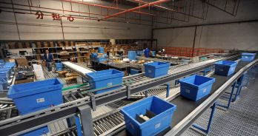
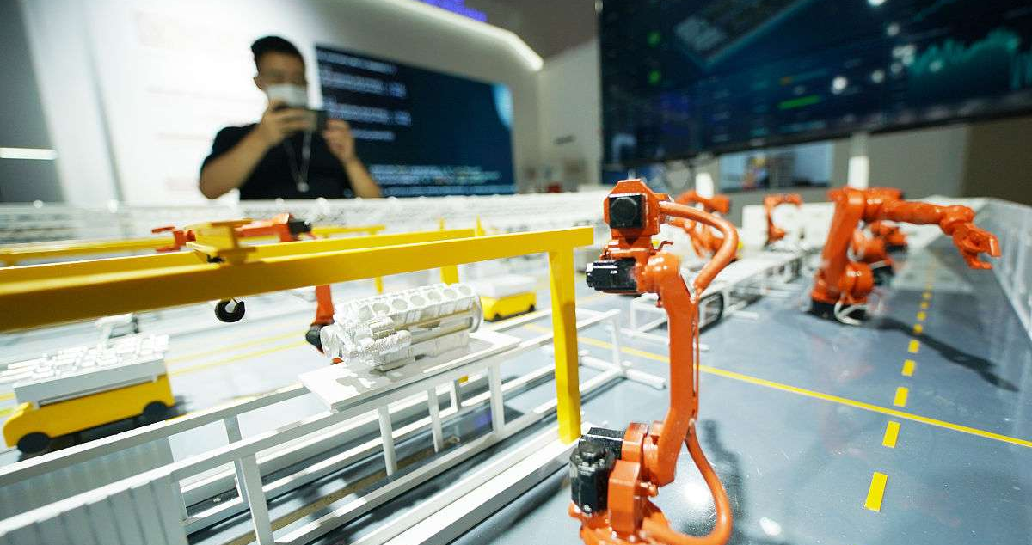
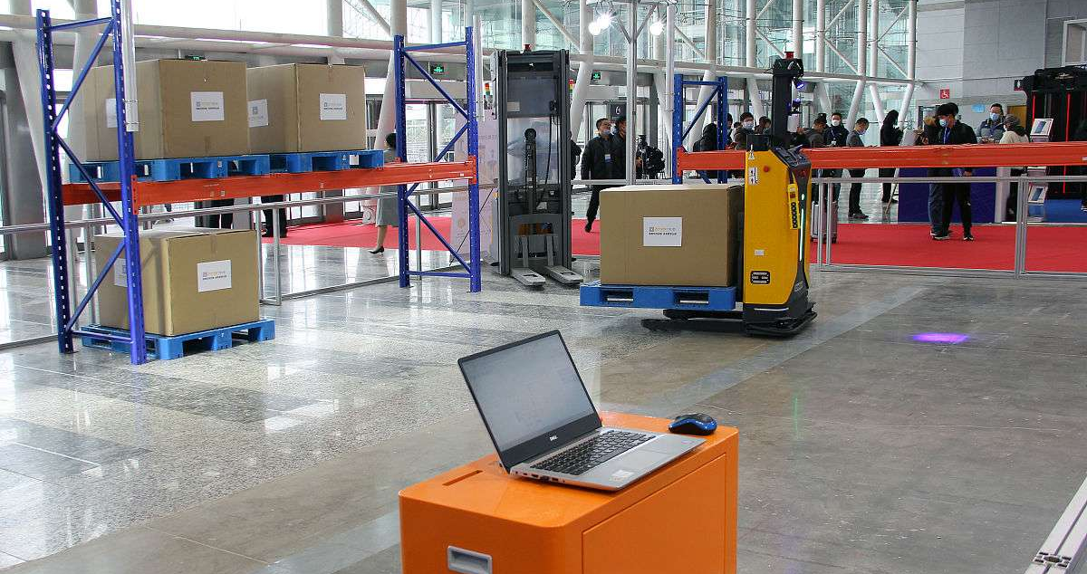
系统部署三阶段策略
试点验证阶段
生态融合阶段
选择典型业务场景进行小范围试点，通过3-6个月验证AI算法在订单分拣、路径优化等环节的准确率（目标达到92%+），同步完成ERP/WMS/TMS等系统API对接测试，建立跨系统数据标准接口规范。
对接第三方物流平台和供应商系统，通过区块链技术建立联盟链，实现供应链金融、电子合同等增值服务嵌入，形成覆盖采购、生产、销售全链路的数字孪生体系。
规模化推广阶段
基于试点数据模型迭代优化，分区域部署智能调度中枢和边缘计算节点，实现全国50+仓配中心的自动化任务分发，构建包含200+决策变量的动态优化模型，支持日均百万级订单处理能力。

Slide 21
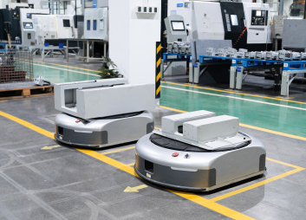
客户运营效率提升实证
仓储作业效能
某家电企业应用视觉分拣机器人后，错拣率从1.2%降至0.3%，人均处理效率提升40%，夜间无人值守仓的盘点准确率实现99.97%，年度仓储成本降低1800万元。
运输调度优化
为快消品客户构建的智能调度系统，使车辆装载率从68%提升至89%，动态路径规划减少17%的空驶里程，燃油成本同比下降22%，客户投诉率下降35个百分点。
库存周转加速
通过需求预测AI模型，某零售企业季节性商品库存周转天数从45天缩短至28天，滞销品占比由12%降至6%，实现库存资金占用减少1.2亿元。

Slide 22
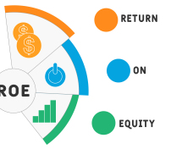
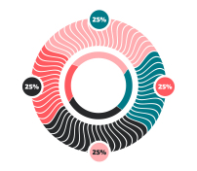
全生命周期ROI分析
实施成本结构
包含30%的智能硬件投入（AGV/无人机等）、45%的软件系统开发（含AI算法授权费）、25%的流程改造培训，典型客户3年TCO约800-1200万元，回收周期18-24个月。
隐性收益量化
除直接成本节约外，客户商誉提升带来5-8%的订单增长，数据资产沉淀形成供应链征信评级能力，可降低融资成本1.5-2个点，应急响应速度提升带来的客户保留价值年均超300万元。
长期价值指标
5年周期内通过持续算法迭代可使运营边际成本递减20-30%，预测性维护减少设备停机损失15%，碳足迹追踪系统创造的ESG价值可转化为银行绿色信贷优惠。

Slide 23
PART
06
战略合作与展望

Slide 24
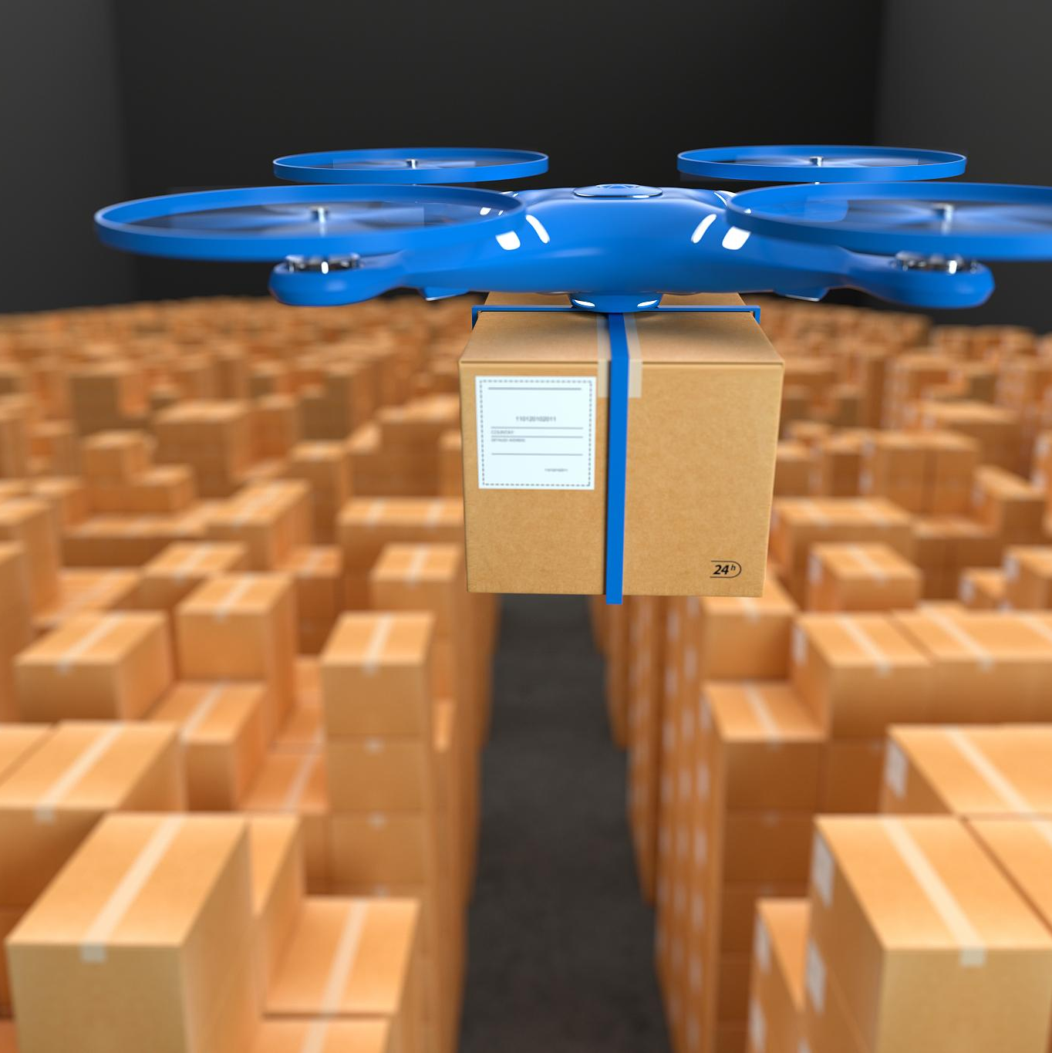
生态伙伴共建计划
技术协同整合
数据共享联盟
孵化创新项目
与物流设备制造商、云计算服务商及物联网企业深度合作，通过API接口标准化实现系统无缝对接，例如联合开发智能分拣机器人、自动化仓储管理系统，提升全链路效率。
建立行业数据池，联合电商平台、运输企业共享实时货运数据，利用联邦学习技术优化路径预测与库存分配，降低整体物流成本15%-20%。
设立联合创新实验室，针对冷链物流、跨境通关等场景孵化AI解决方案，如基于区块链的温控溯源系统，确保生鲜商品全程可监控。

Slide 25
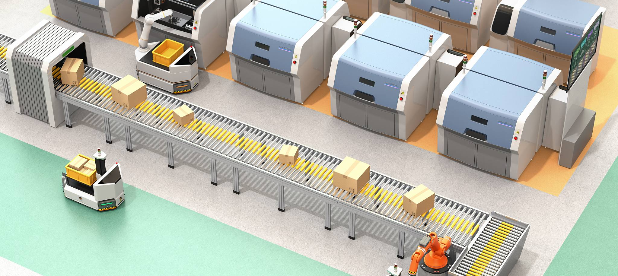
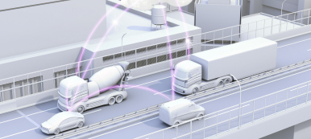
算法持续迭代路线图
动态路由优化
需求预测升级
异常检测系统
引入强化学习模型，结合实时交通、天气及订单密度数据，动态调整配送路径，将末端配送时效误差控制在±5分钟内。
融合时间序列分析与因果推理算法，提升区域性货量预测准确率至92%，支持客户提前3周锁定运力资源。
开发多模态AI监控模块，通过图像识别（破损包装）与声纹分析（设备异响）实现物流环节的自动化故障预警，减少30%人工巡检成本。

Slide 26
全球化服务网络布局
跨境通关AI助手
集成各国海关规则引擎，自动生成报关单据并预审资质文件，将传统清关时间从48小时压缩至4小时，尤其适用于高时效跨境电商。
多枢纽节点建设
在东南亚、欧洲及北美设立智能物流枢纽，部署本地化服务器与合规数据库，满足GDPR等数据主权要求，实现72小时内全球可达。
本地化运营团队
联合当地物流商组建混合所有制公司，提供语言定制化客服与末端配送方案，例如中东地区的斋月夜间配送专线，提升区域市场渗透率。

Slide 27
THANKS
感谢观看

